Slide 1
Brogram
Progetto Tecnologie Web - A.A. 2022-2023
Michele Montesi - Stefano Furi
Cesena, 30-01-2023

Slide 2
Design
Per la produzione dell’applicativo, è stato seguito il seguente approccio:
Analisi dettagliata dei requisiti fondamentali
Creazione di mockup
Implementazione e test di prototipi dimostrativi (UX Prototying)
Focus Group
Adattamento del design alla luce dei risultati ottenuti

Slide 3
Requisiti
Essenziali
Registrazione e Login
Creazione di un evento
Timeline con eventi
Seguire un utente
Commentare / Mi piace post
Partecipare ad un evento
Utenti Suggeriti
A seguito di una prima analisi dei requisiti, sono state prodotte le seguenti specifiche, le quali rispecchiano le fondamenta del social network

Slide 4
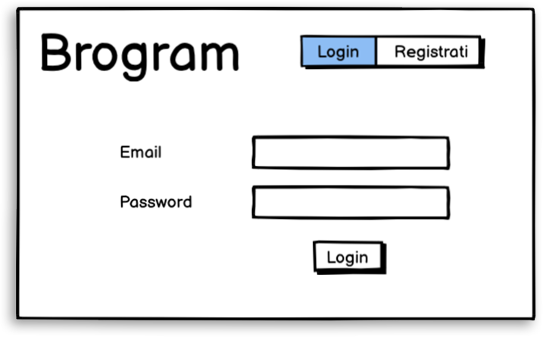
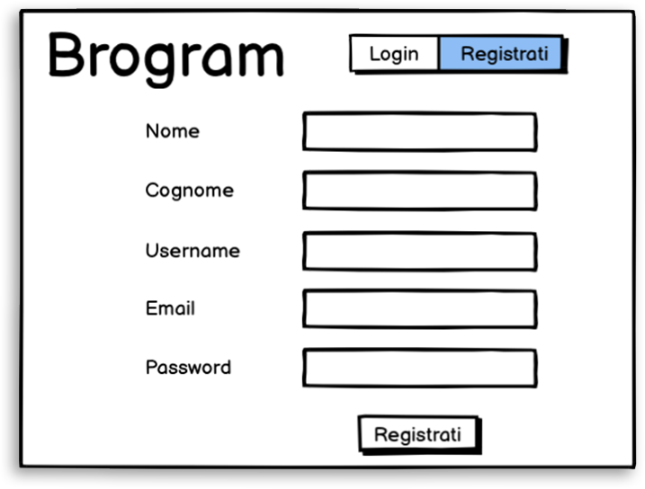
Requisiti
Essenziali
Registrazione e Login
Creazione di un evento
Timeline con eventi
Seguire un utente
Commentare / Mi piace post
Partecipare ad un evento
Utenti Suggeriti

Slide 5
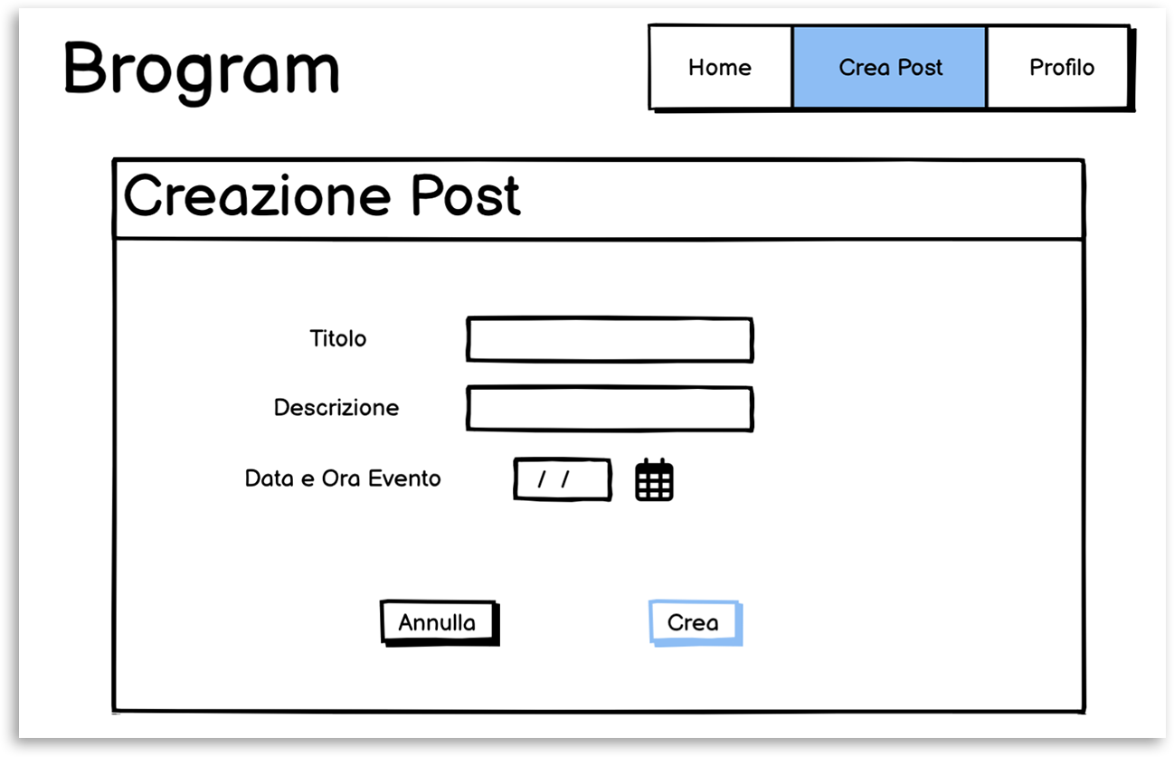
Requisiti
Essenziali
Registrazione e Login
Creazione di un evento
Timeline con eventi
Seguire un utente
Commentare / Mi piace post
Partecipare ad un evento
Utenti Suggeriti

Slide 6
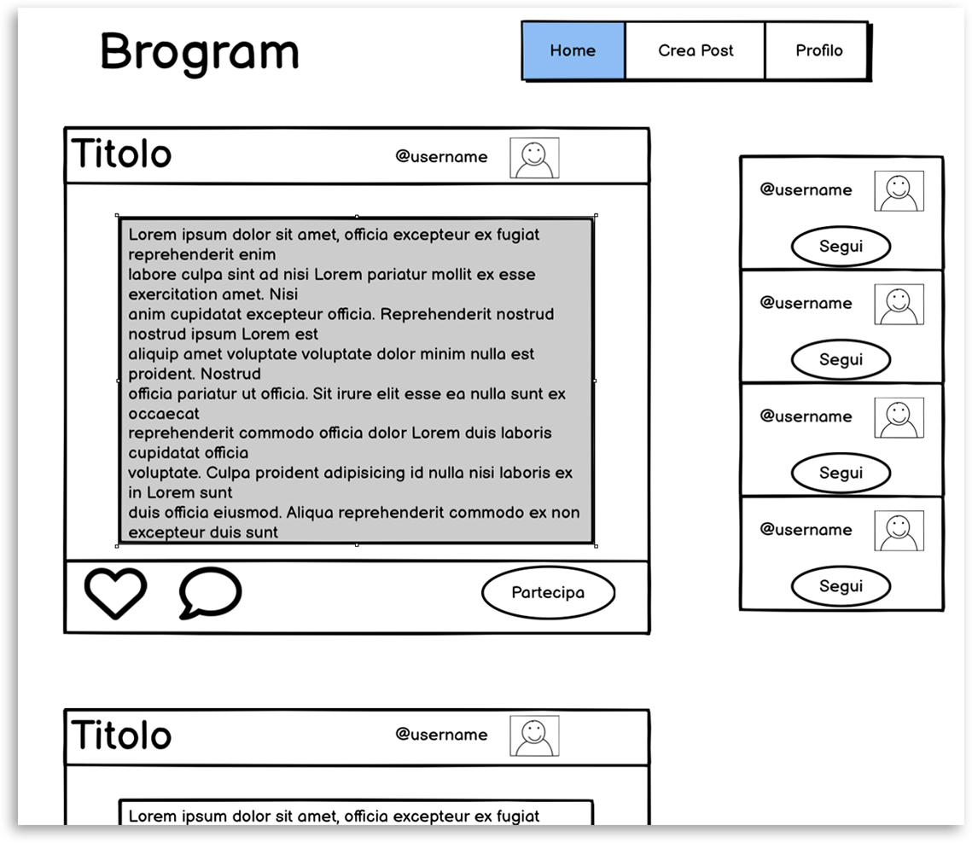
Requisiti
Essenziali
Registrazione e Login
Creazione di un evento
Timeline con eventi
Seguire un utente
Commentare / Mi piace post
Partecipare ad un evento
Utenti Suggeriti

Slide 7
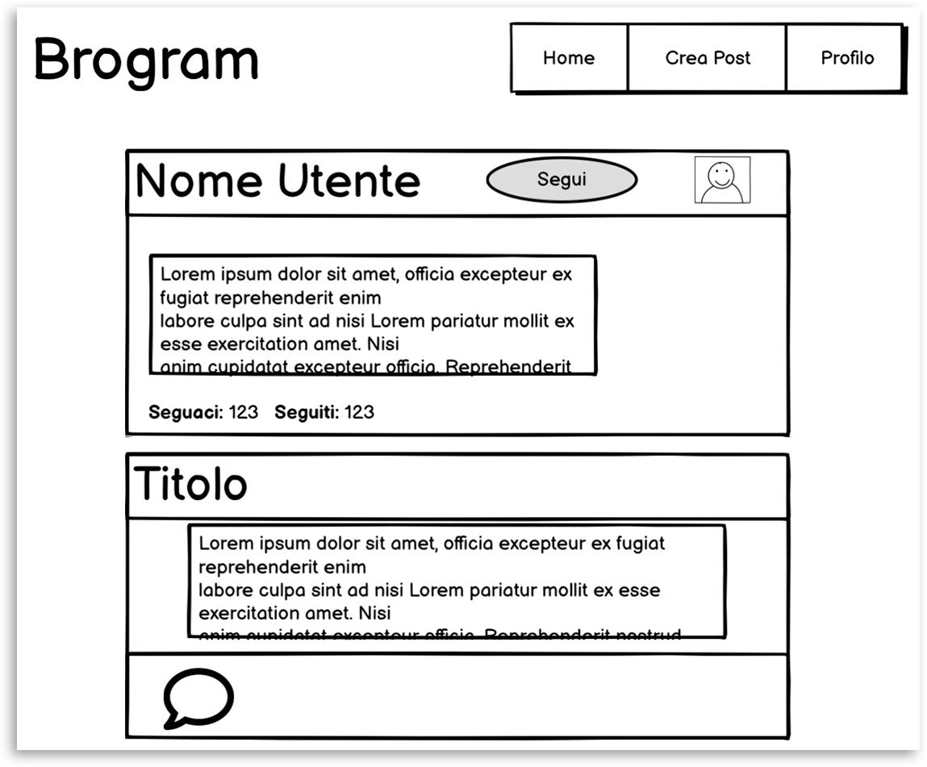
Requisiti
Essenziali
Registrazione e Login
Creazione di un evento
Timeline con eventi
Seguire un utente
Commentare / Mi piace post
Partecipare ad un evento
Utenti Suggeriti

Slide 8
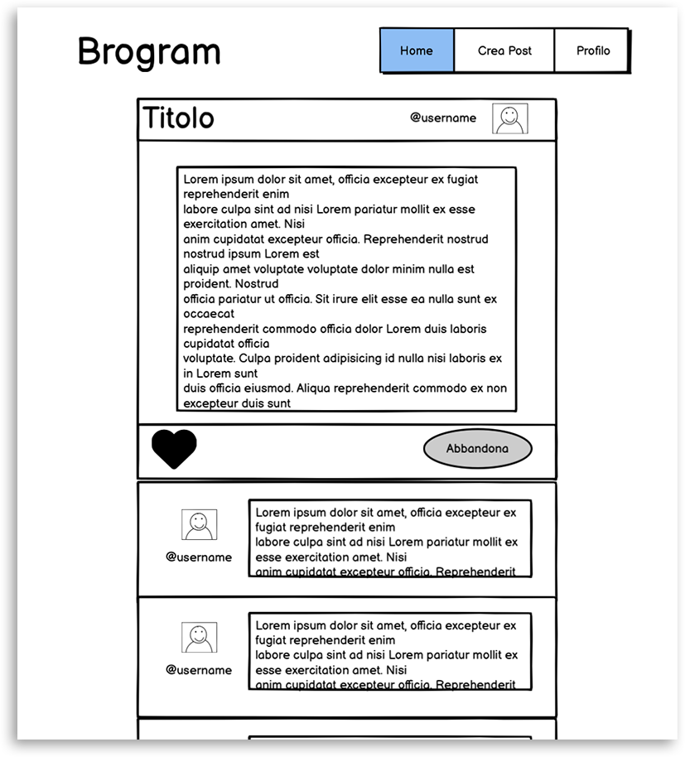
Requisiti
Essenziali
Registrazione e Login
Creazione di un evento
Timeline con eventi
Seguire un utente
Commentare / Mi piace post
Partecipare ad un evento
Utenti Suggeriti

Slide 9
Ux Prototyping
Dopo aver costruito i prototipi partendo dai mockup mostrati, è stato effettuato un test su un campione variegato di possibili utenti, compresi anche utenti con ridotte abilità informatico-digitali (e.g. persone in età adulta non confidenti con il mondo digitale).
Da questa esperienza, sono emerse le qualità d’uso positive della piattaforma, quali l’interazione con i post e con gli utenti.
È risultata invece di difficile comprensione, la navigazione attraverso le pagine della piattaforma, rendendo così necessaria una rielaborazione dei modelli del dominio applicativo.

Slide 10
Focus Group
A seguito dei riscontri ottenuti della UX Prototyping, è stata effettuata una sessione di Focus Group, dalla quale sono state proposte e valutate varie modifiche:
Visualizzare eventi di utenti consigliati
Visualizzare un calendario con gli eventi
Aggiunta localizzazione degli eventi
Visualizzazione di una mappa degli eventi
Aggiunta di notifiche in tempo reale

Slide 11
Implementazione
Dopo le fasi preliminari e i risultati ottenuti dalle operazioni precedenti, è stata costruita una solida base per l’inizio della costruzione del software finale, la quale ha integrato tutti i requisiti fondamentali richiesti, aggiungendo inoltre le proposte che sono risultate più adeguate durante la fase di Focus Group.

